Slide 1



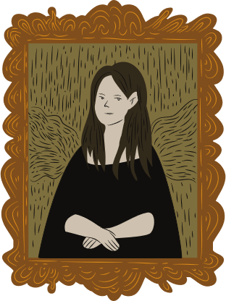



¡VAMOS A EXPLORAR!
LET’S EXPLORE!

Slide 2
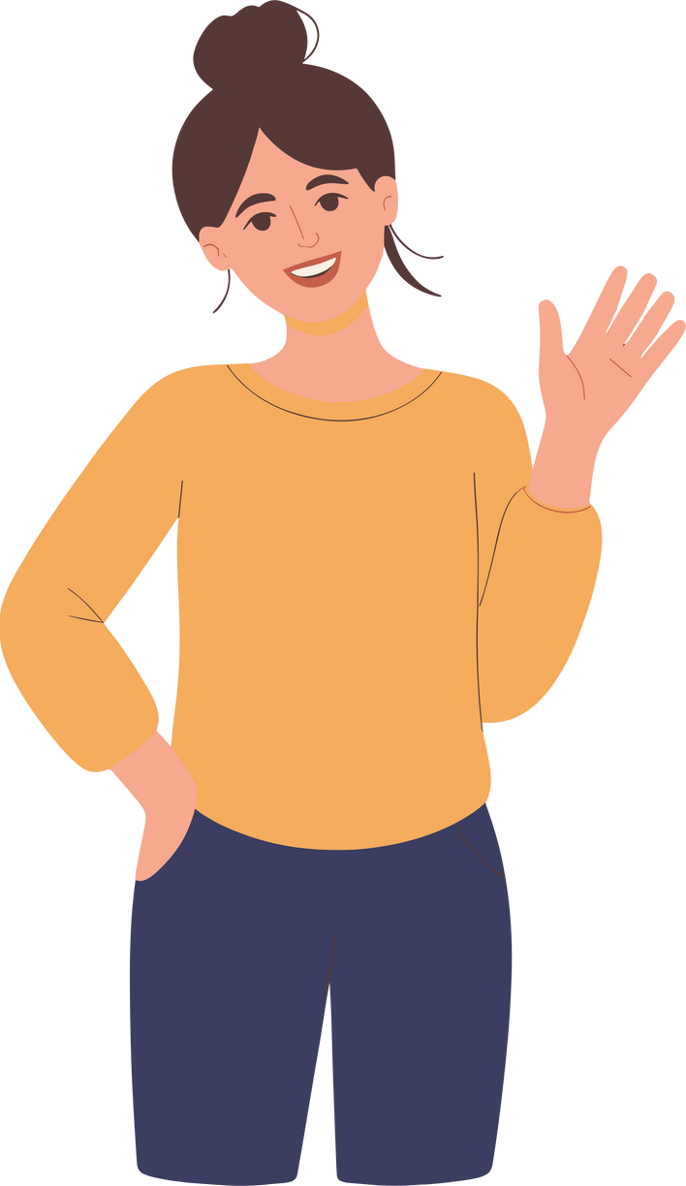
GREETING SONG
Buenos días, buenos días, buenos días is good day.
Afternoon is buenas tardes, buenas tardes we will say.
Buenas noches, bunas noches, buenas noches is goodnight.
We can say hasta la vista. Til the next time we’re in sight.

Slide 3
week 4 vocabulario
el museo | museum | ¿Cuánto cuesta? | How much does it cost?
el arte | art | el boleto | ticket
Me encanta... | I love... | el mercado | market
¿Peude(s)...? | Can you...? | la artesanía | handicraft
01

Slide 4




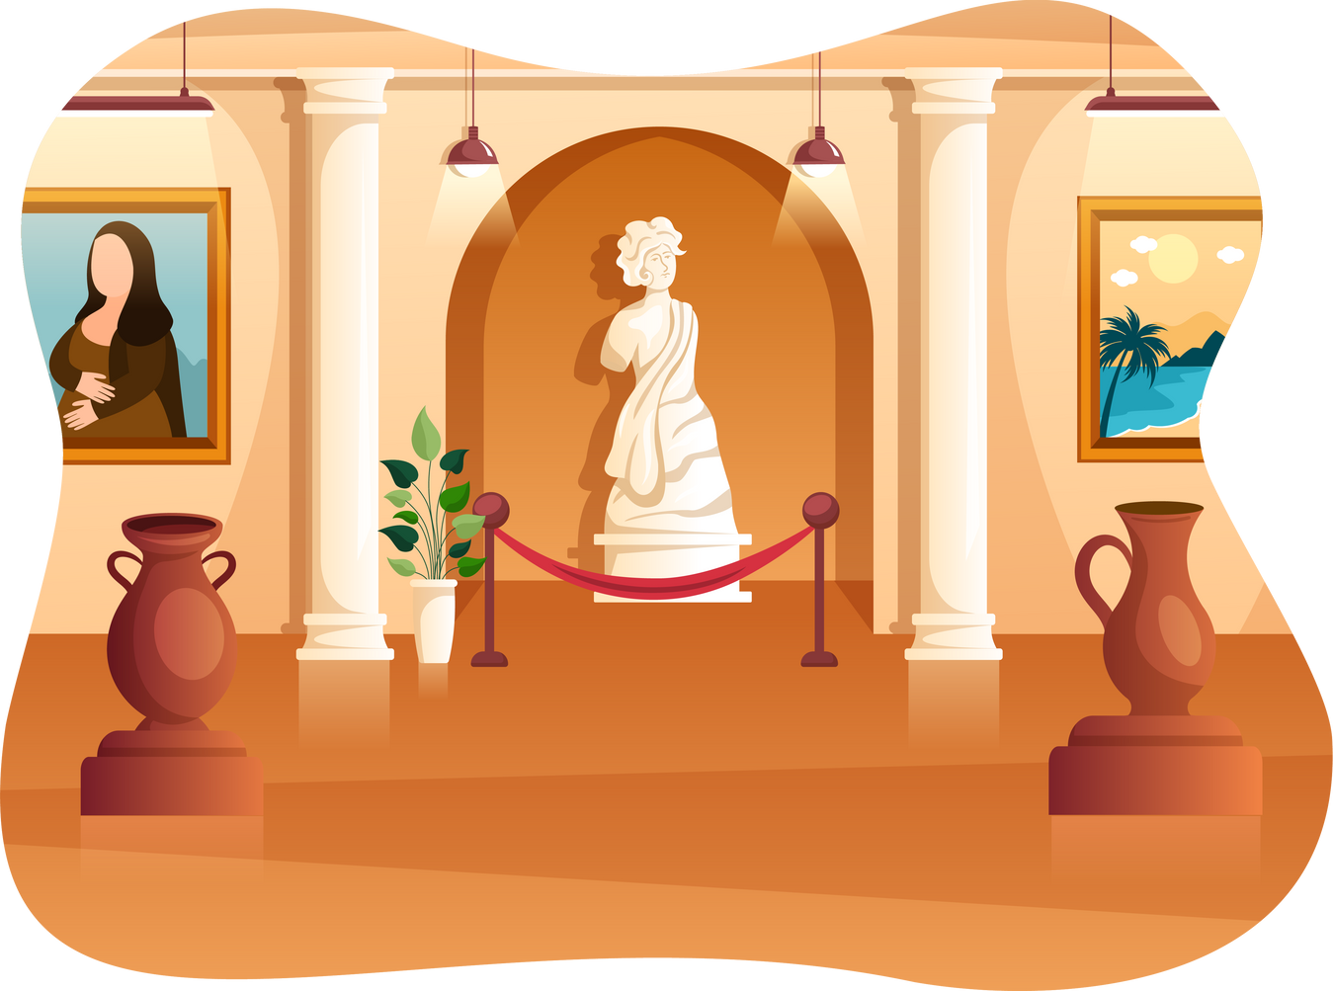
El museo
Museum

Slide 5

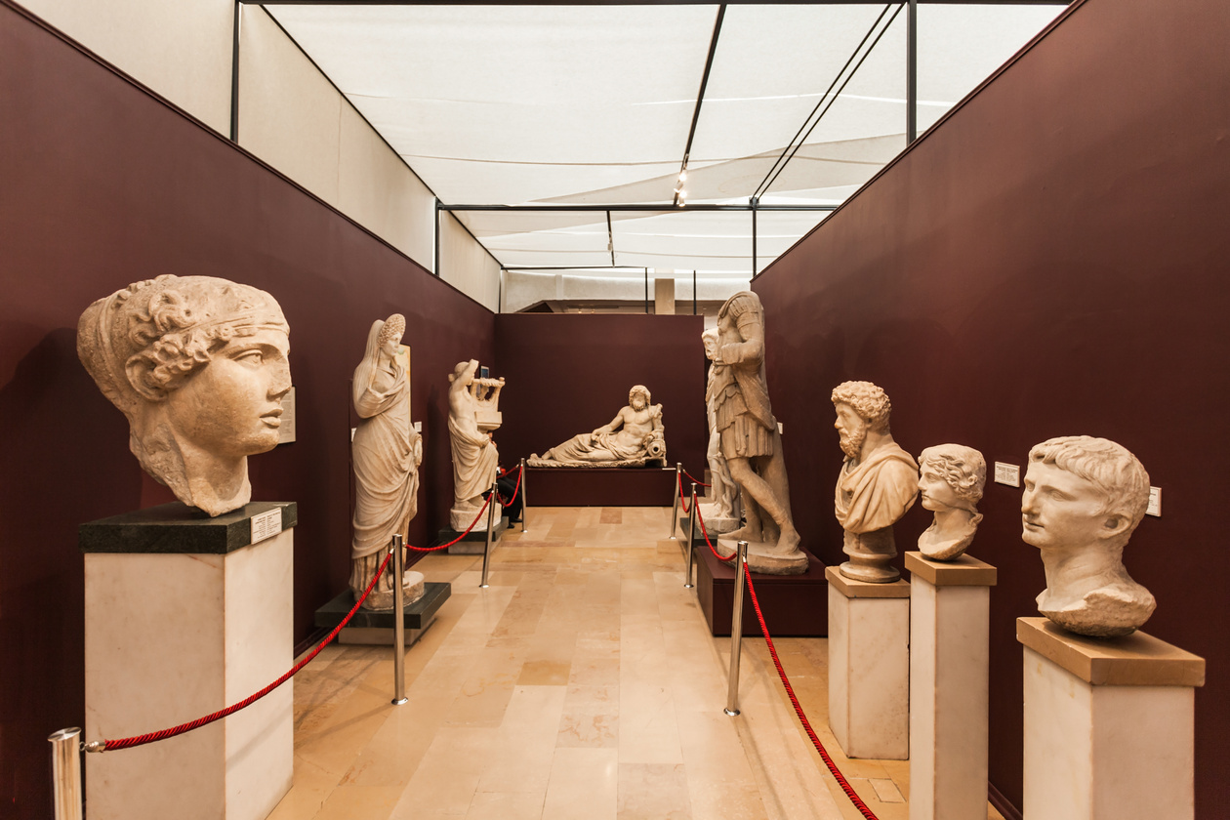
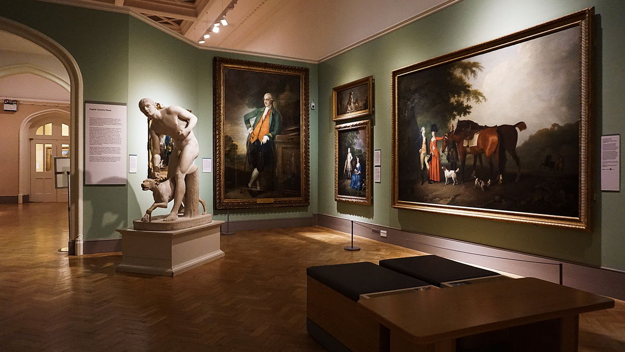
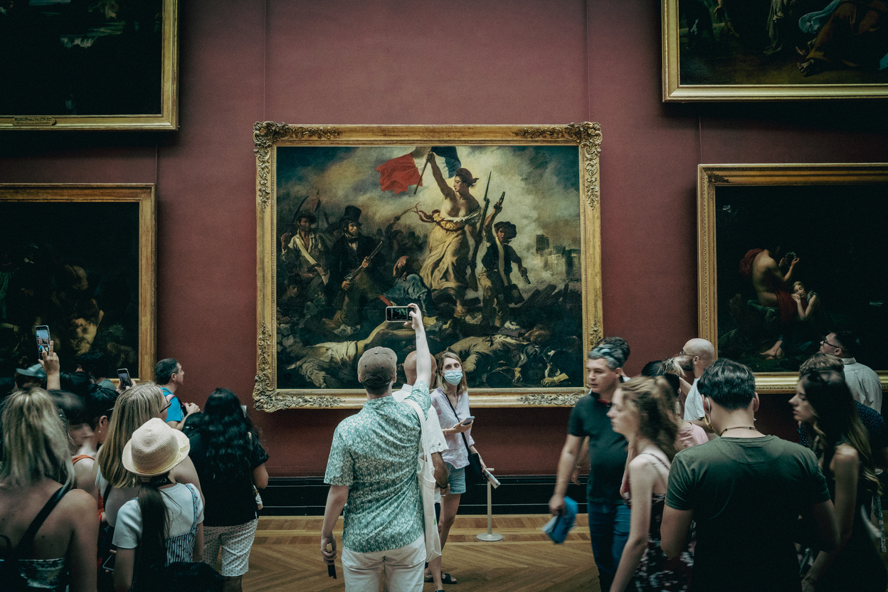
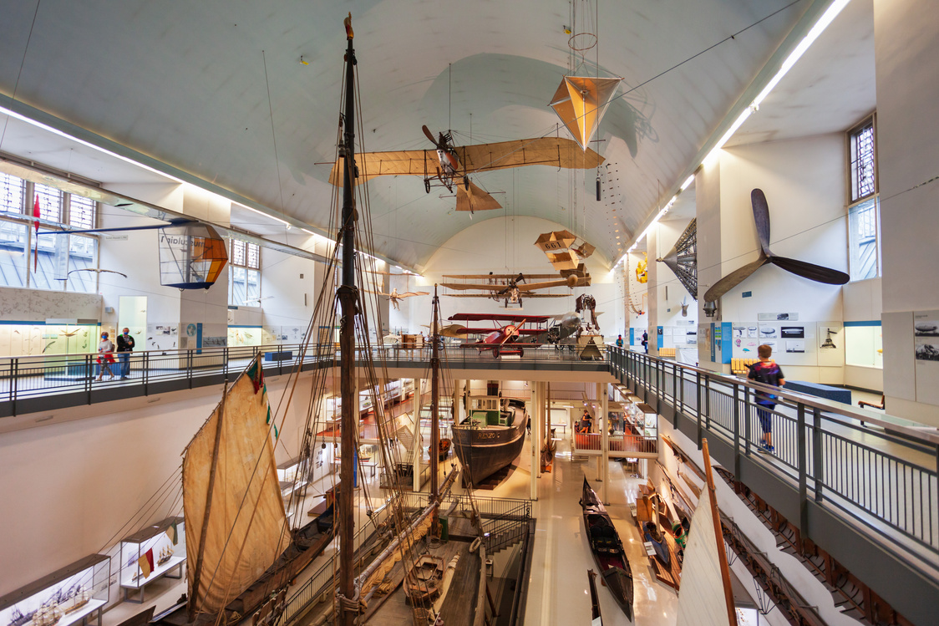
El arte
art

Slide 6
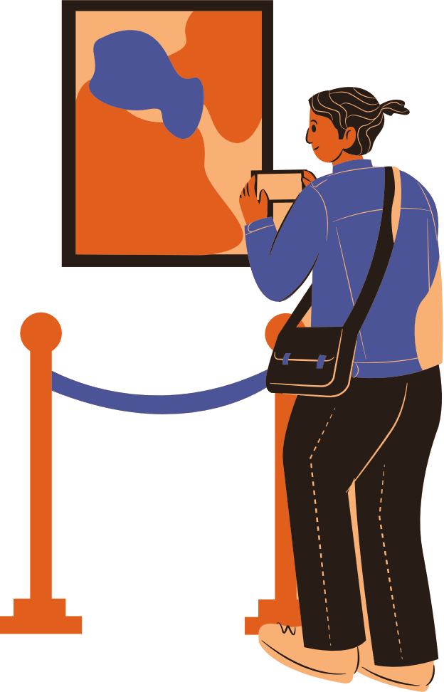

Me encanta...
I love...

Slide 7
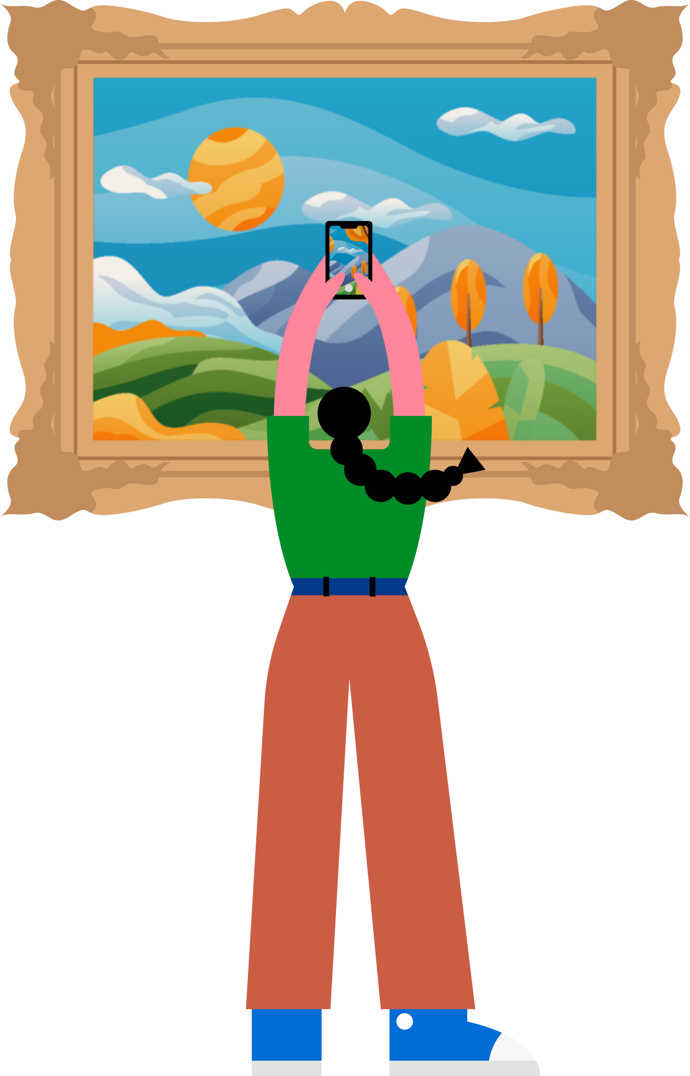
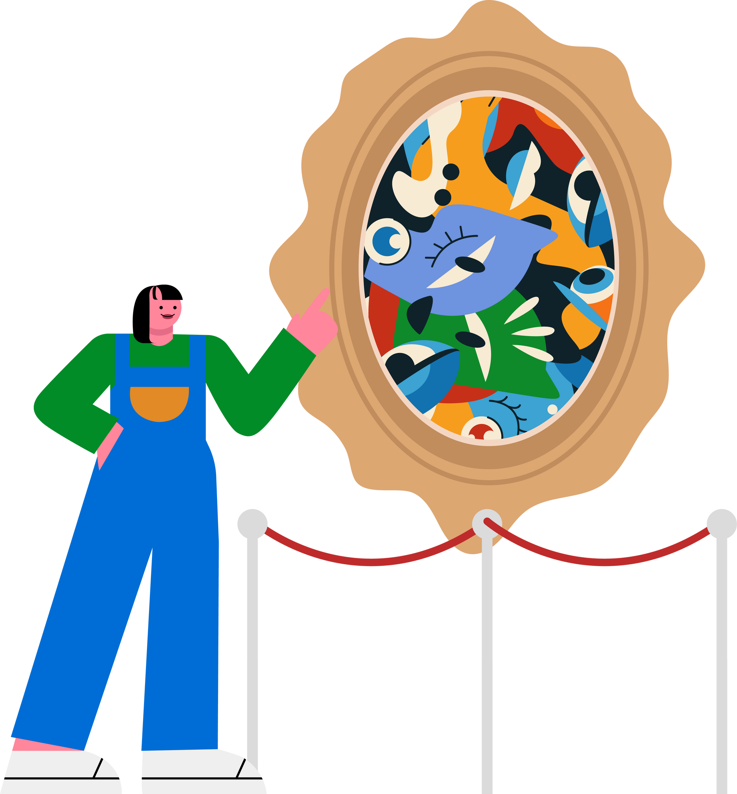
¿Puede(s)...?
Can you...?

Slide 8


¿Cuánto cuesta?
How much does it cost?

Slide 9


El boleto
ticket

Slide 10

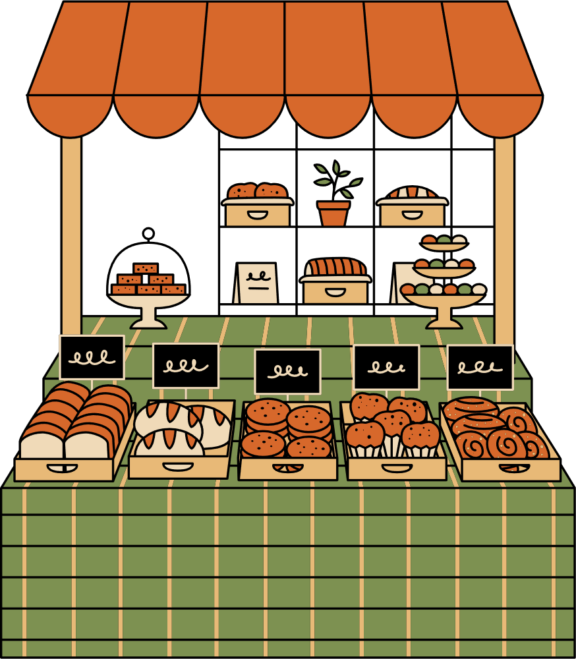
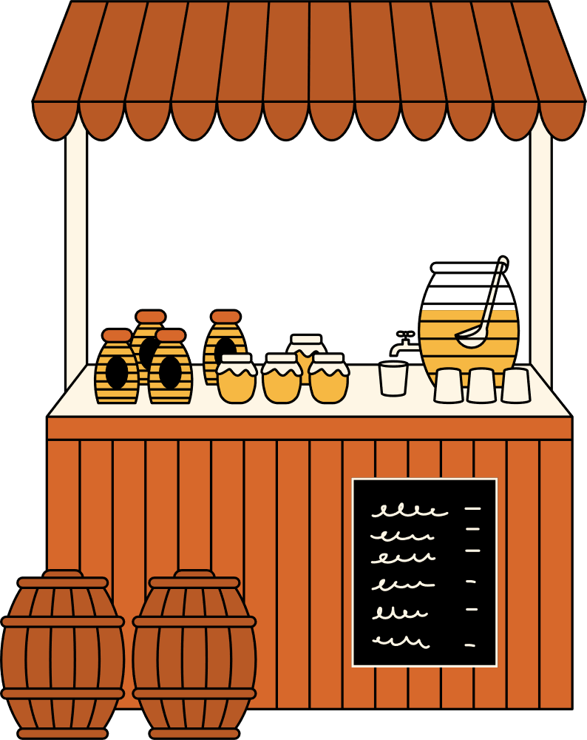

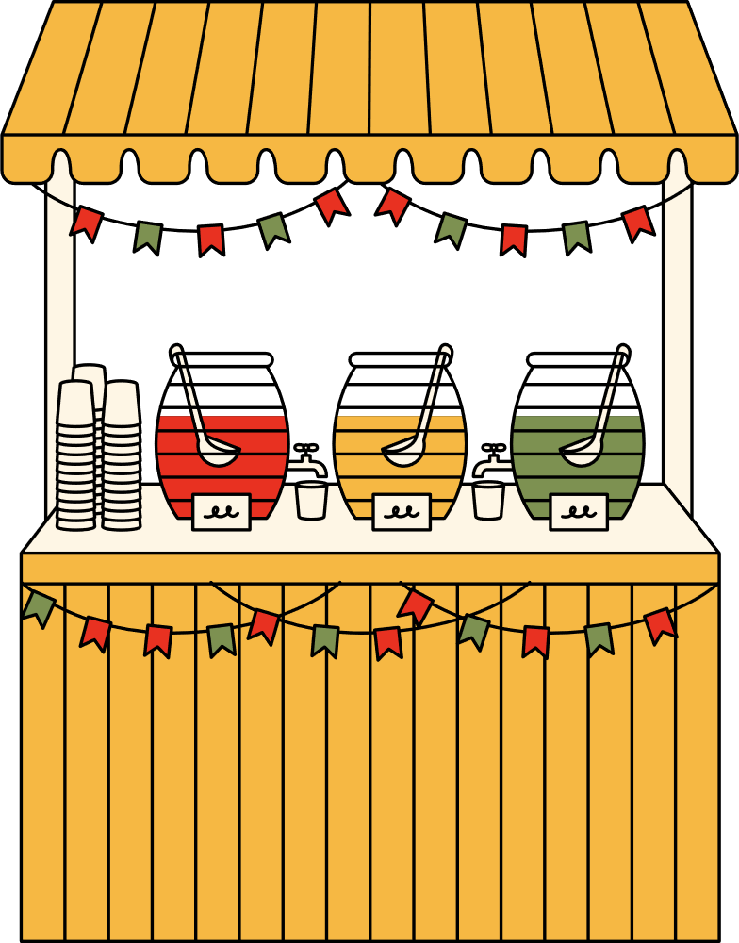
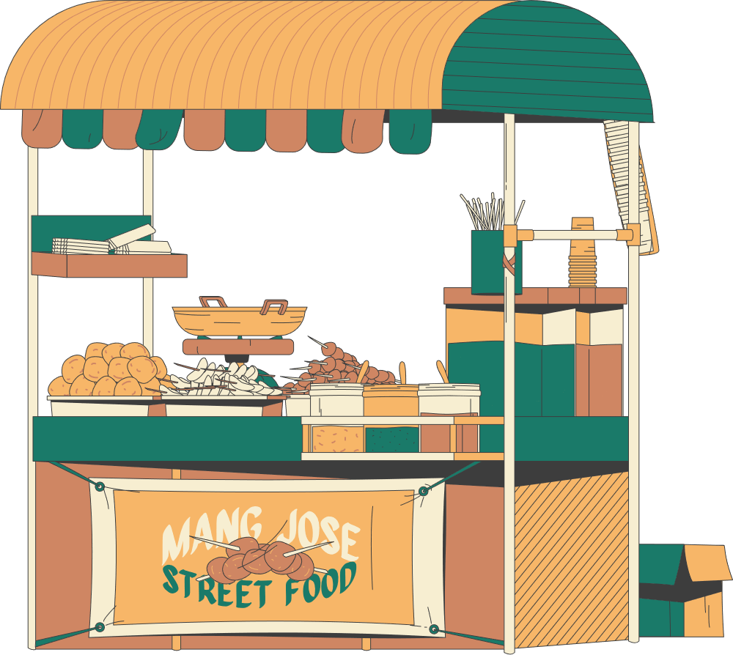

el mercado
market

Slide 11
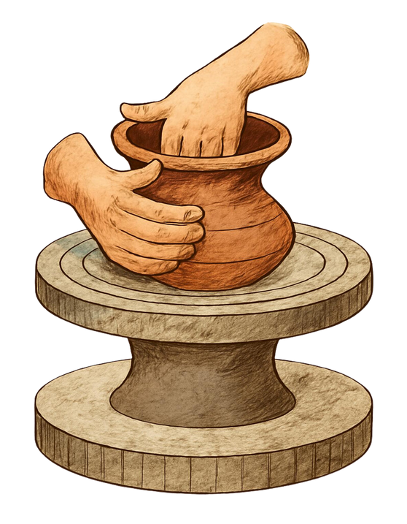
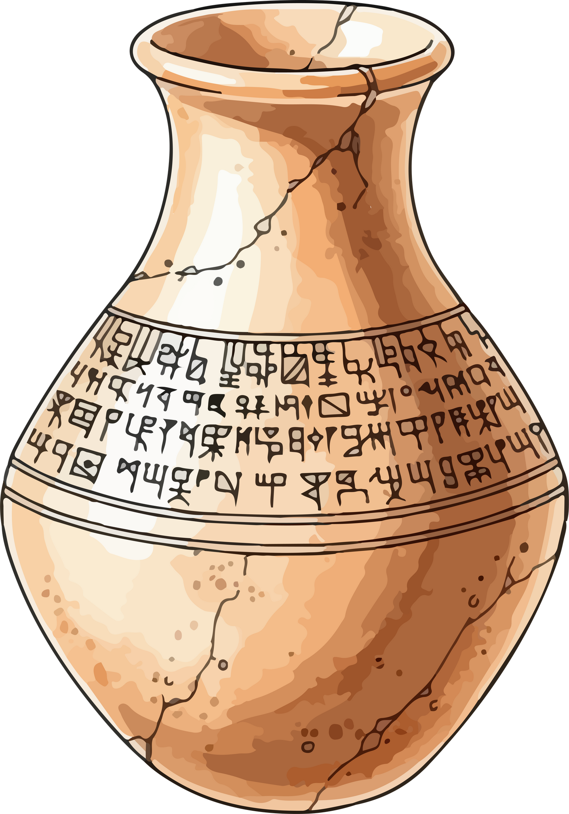

la artesania
handicraft

Slide 12





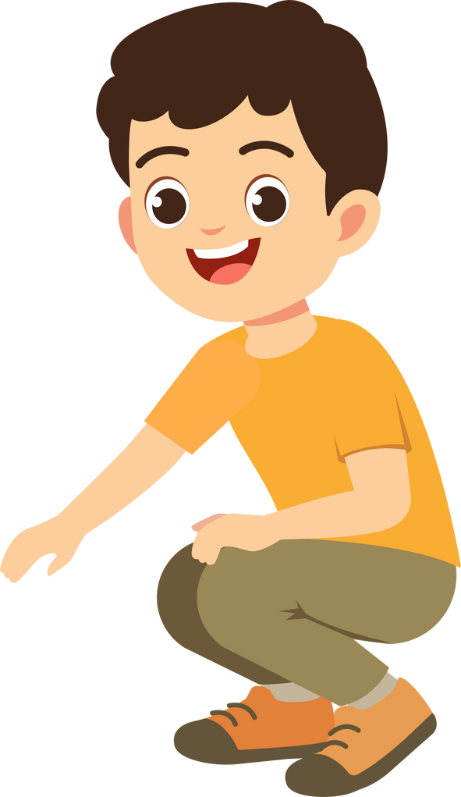
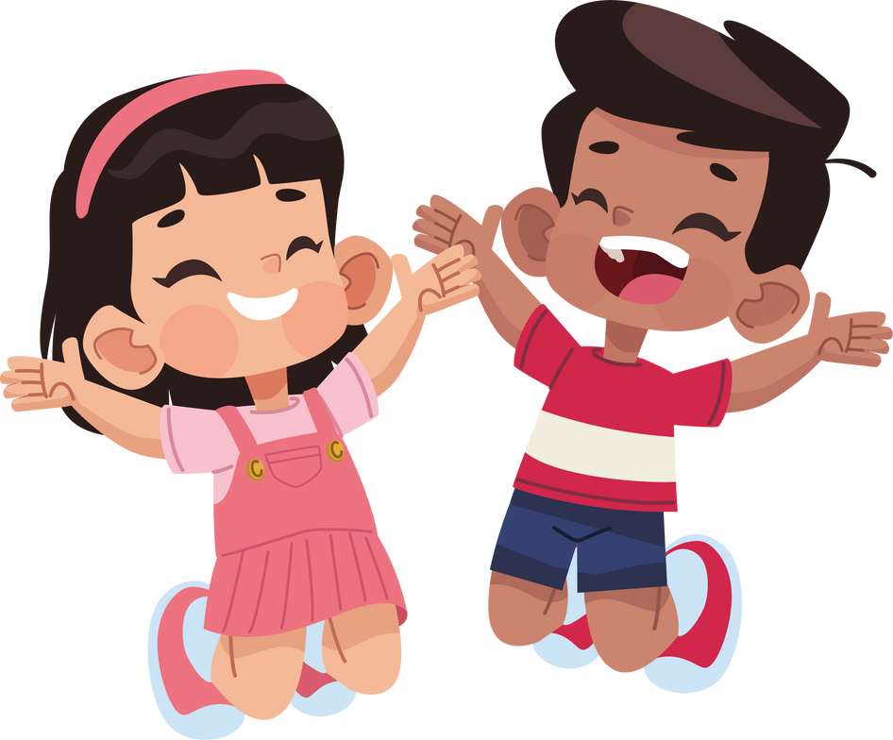
Marcha de exploración
Explore! ¡Exploramos!
A la izquierda (use pretend binoculas to look left)
A la derecha (use pretend binoculars to look right)
¡Marchamos! (swinging arms)
¡Arriba! (Stand on toes with hands up)
¡Abajo! (squat down to the floor)
¡Exploramos! (jump up)

Slide 13
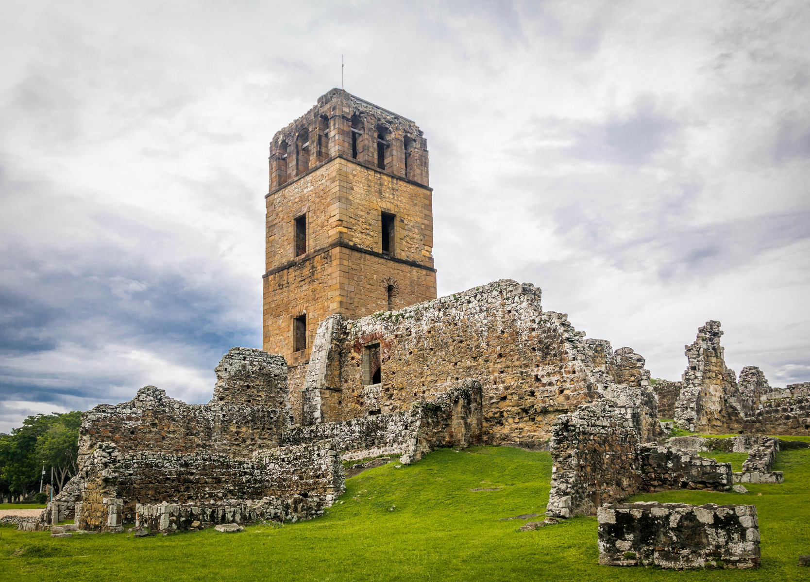
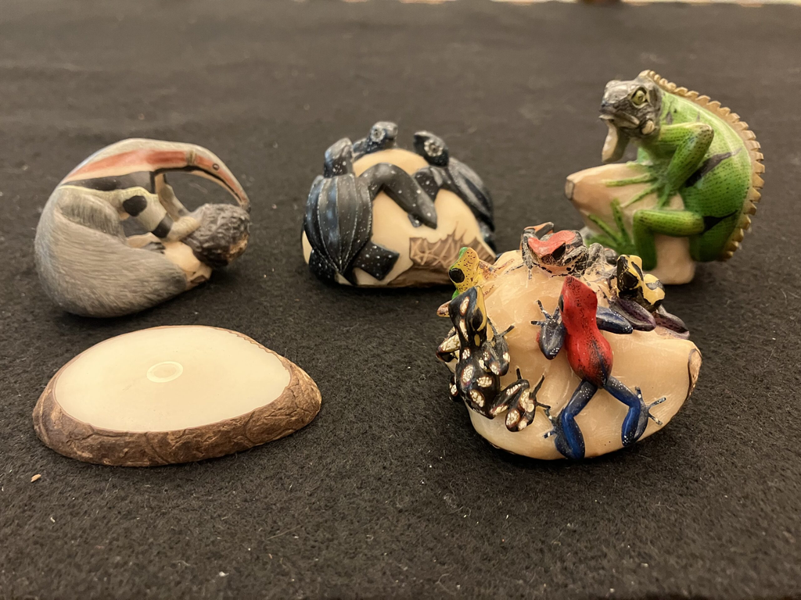
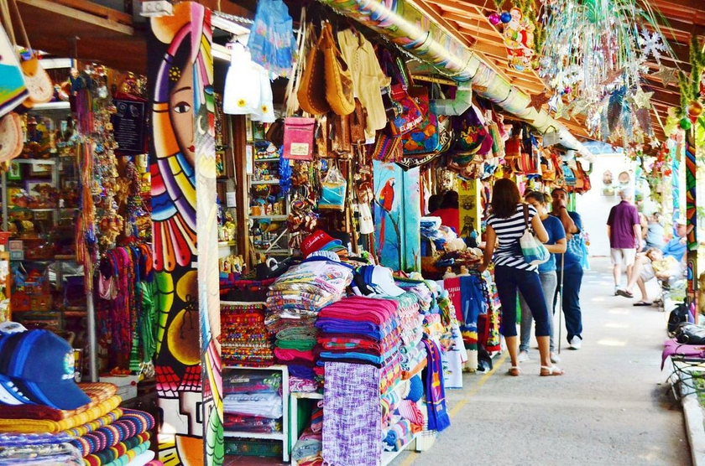
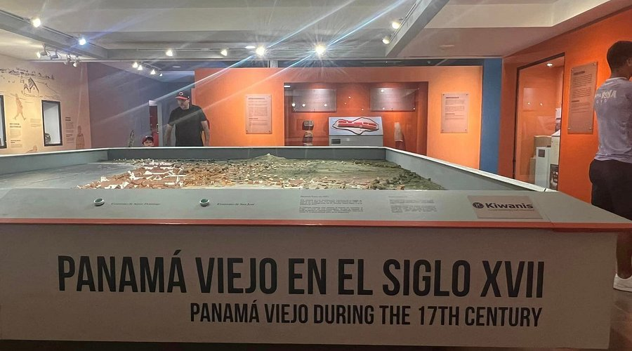

Slide 14
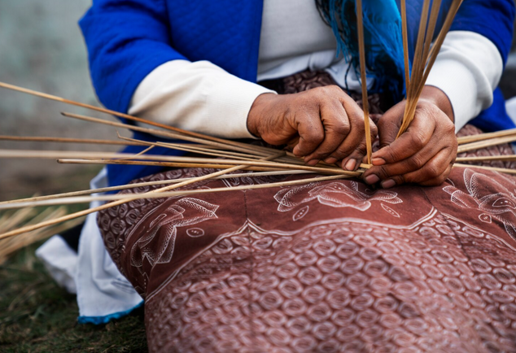
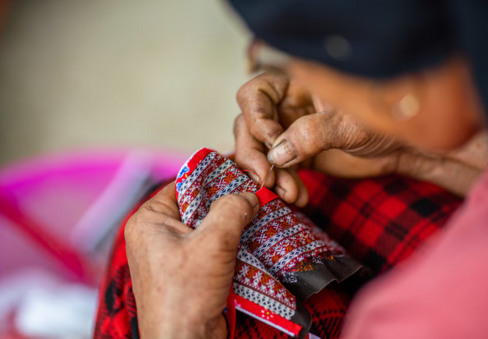
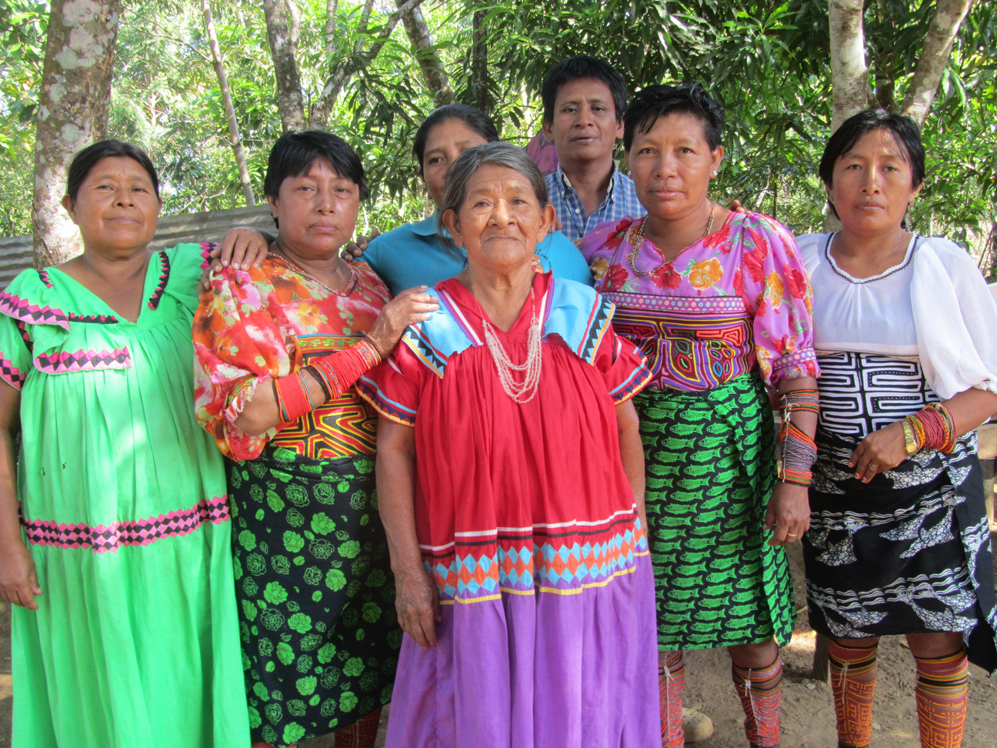
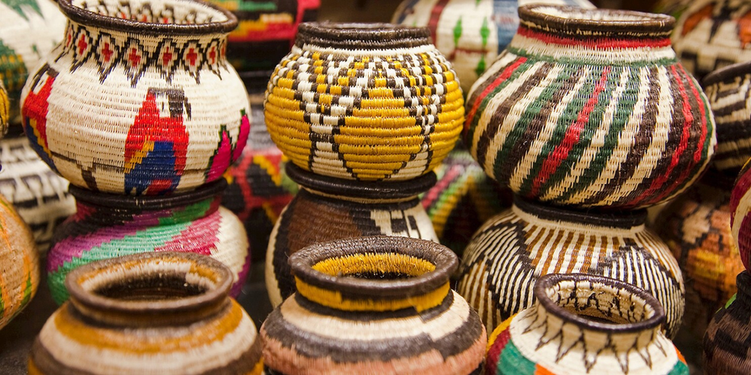

Slide 15

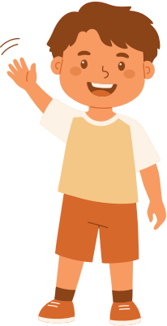
Adiós Amigos
Adiós amigos, adiós amigos,
Hasta la vista, hasta la vista
Hasta luego, hasta luego,
Chau, chau, chau.
Chau, chau, chau

Slide 16
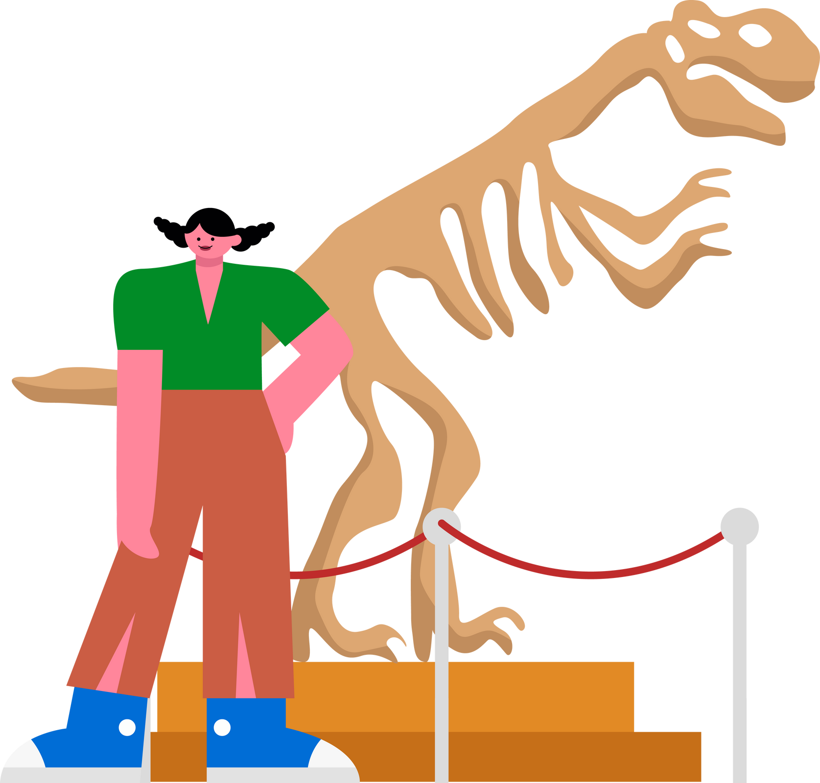
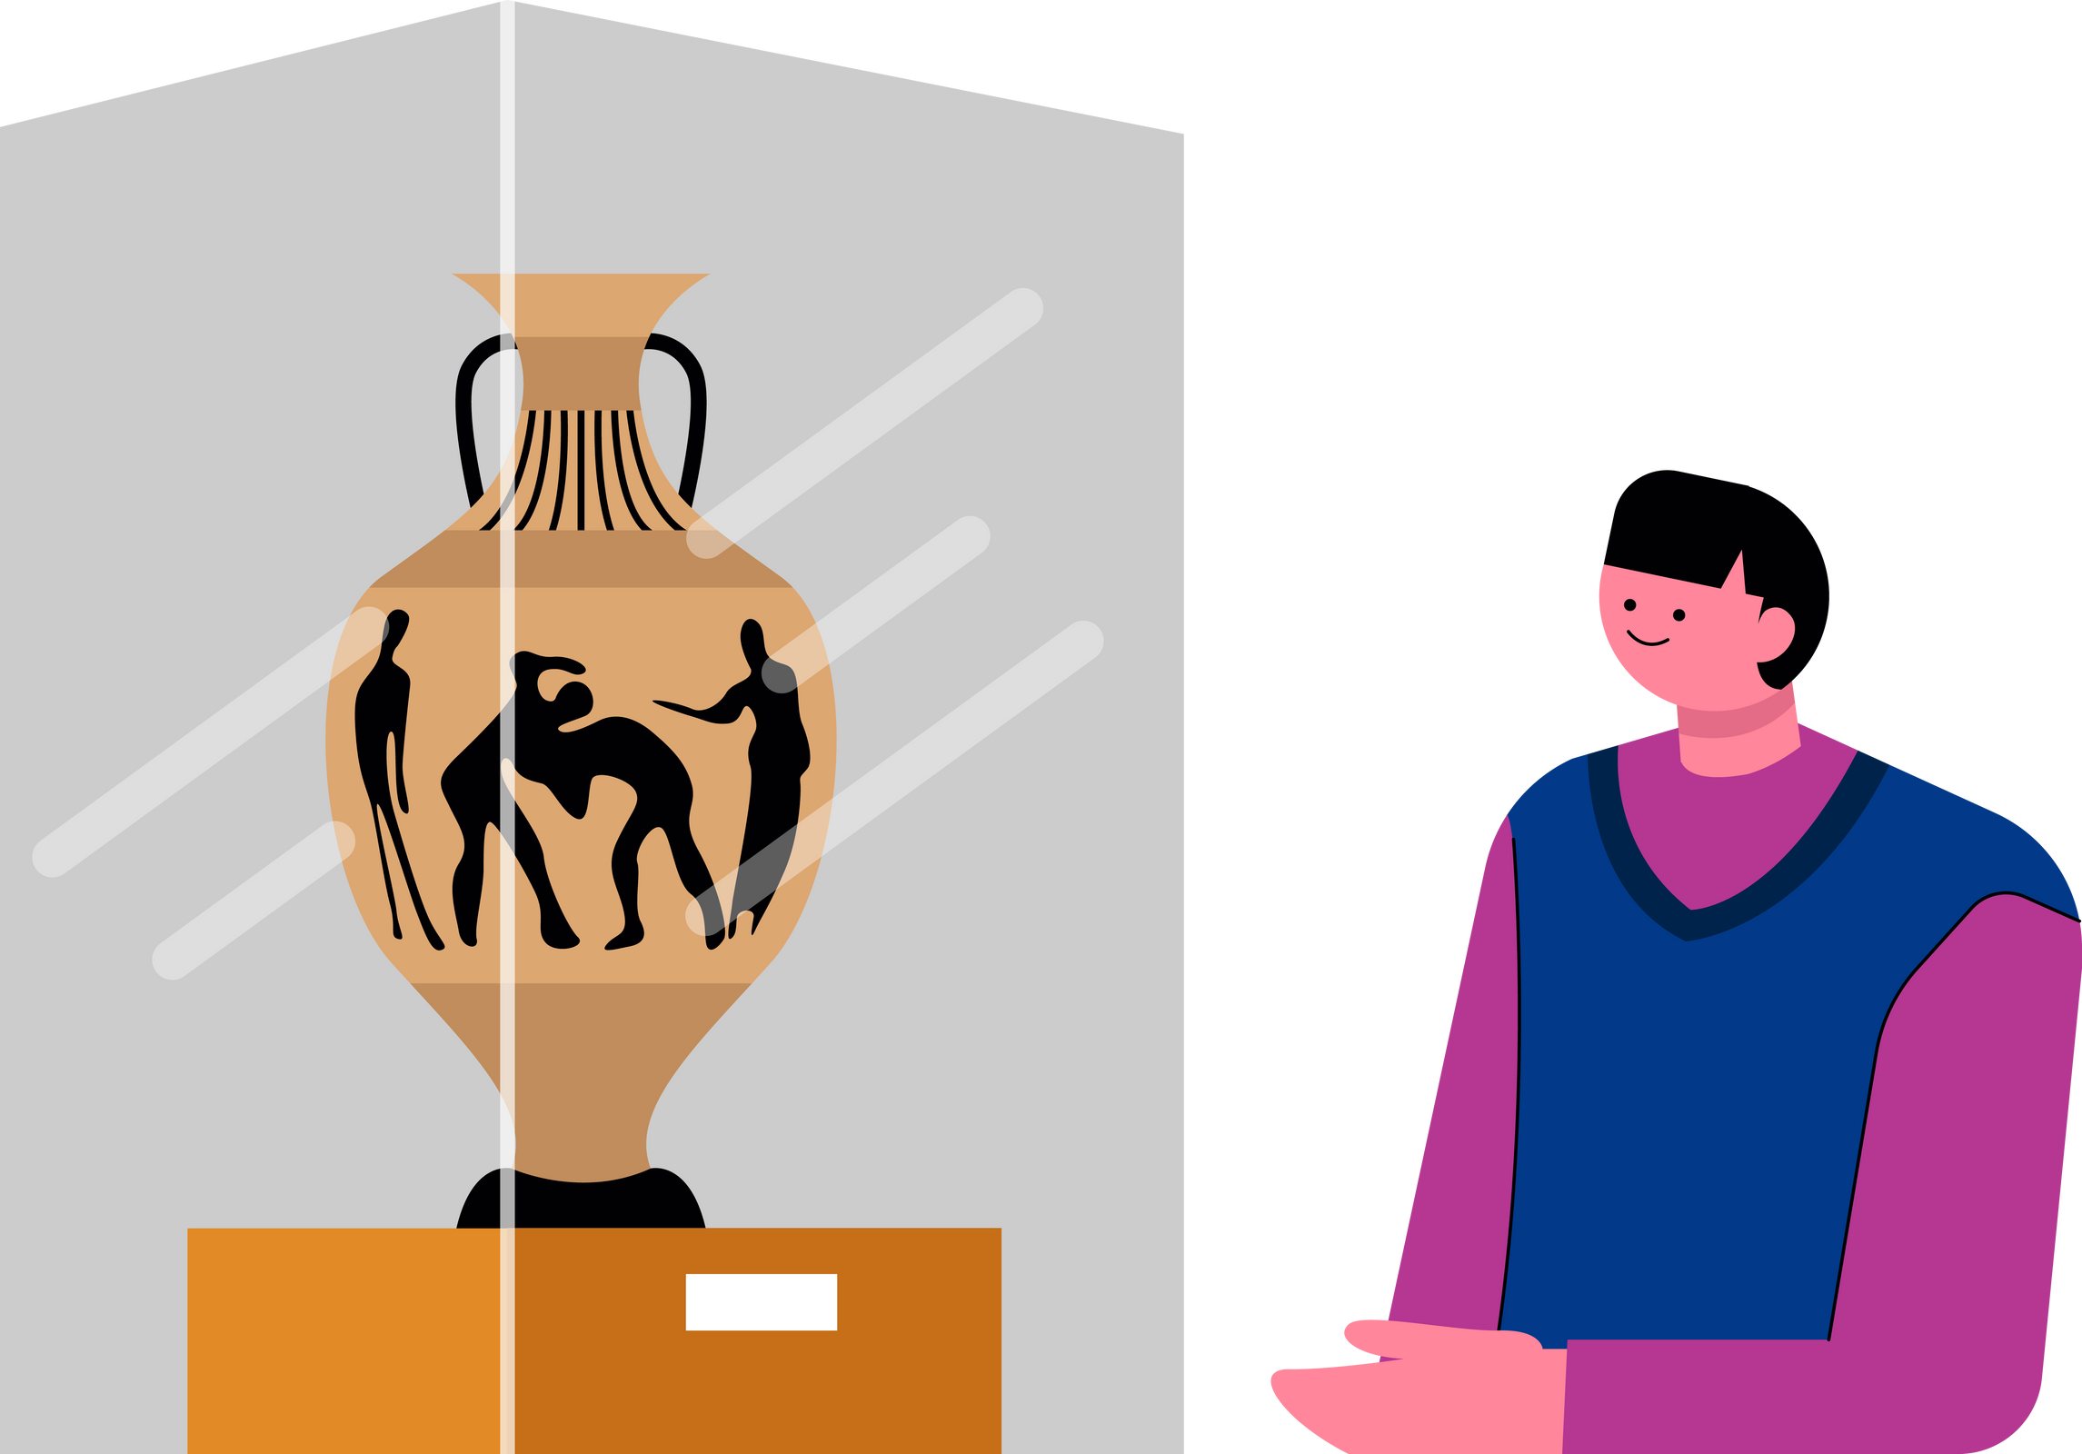
¡GRACIAS!
THANK YOU!

